Slide 1


QM质量追溯与合格率统计分析专项方案
业务诊断咨询及SAP系统升级实施项目
2026.07.16
Notes:
标准、精细、协同、高效
精细化的成本分析。
有量化指标的提升。
张学权
现在停掉SAP，业务是否还能够照常开展？
1、统一认识
2、锻炼内功，SAP的升级不是简单的更新，而是要把公司过往的组织能力、管理理念、管理流程进行全面的梳理和再造。
3、对公司内部各个部门以及相关分子公司的负责人，一定要高度重视，亲自参与。过去几年的数字化项目，成功的不多，失败的不少，甚至变烂尾了，各个部门的负责人没参与。营销的数字化中台、CRM系统搞不下去了。每个单位指定一个责任心强、沟通能力强的SAP专员。外部公司既要专业，又要接地气。数字化部和财务部要协同好，跟艾维登要协同好。上下联动、左右协同、齐抓共管。系统要管用还要好用。

Slide 2
目录
01
专项方案概述
02
方案详解及系统实现
03
配套行动计划
04
附录：相关文档及原始数据

Slide 3
01
专项方案概述
Notes:
第一章介绍QM质量追溯与合格率统计分析专项方案的整体概述，包括方案目标、现状差距、业务变革和关键任务等。

Slide 4
QM质量追溯与合格率统计分析：方案总览
1 目标和范围
5 责任部门
项目目标：
建立QM全链路质量追溯体系（来料/过程/成品/退货），实现质量问题精准定位与根源分析
建立合格率自动化统计分析体系，实现总批次/合格批次/合格率/让步收货/退货率的实时统计
产品包装/灯印信息系统化维护，支撑来料与成品光电数据对标分析
项目方案：
2.1 质量追溯体系：检验批+批次管理+质量通知单，实现供应商→工单→成品全链路追溯
2.2 合格率统计分析：主检验特性配置 + UD使用决策 + 自定义报表开发
通过 Group Reporting 实现集团层面成本还原和内部交易利润消除
建立质量不良统一归档，关联供应商/BOM版本，支撑研发优化。
主责： 质量与客服中心
配合： 高明技术品控中心、国际事业部、MES车灯事业部、数智化部
外部：Atos SAP QM顾问
6 里程碑
蓝图确认（强前置）
系统实现+集成测试
QM模块上线
2 现状/差距
3 业务变革
现状：
产品包装/灯印信息未系统化，检验时需线下查找；来料IQC与成品FQC数据独立无关联，无法对标校验
检验批总览报表字段不足；QA32仅显示供应商代码；质量不良记录未统一归档。
合格率统计依赖人工Excel汇总，效率低且易出错，无法支撑车间精细化考核。
主要差距：
系统无多维度成本评估能力（法人成本 vs 集团成本无法并行）
质量追溯依赖人工经验排查，问题溯源效率低，供应商质量无法量化管理。
合格率统计无系统支撑，让步收货/退货批次无法自动分类统计。
库存评估：从移动平均价（佛照认为的实际成本），到标准价格
销售定价：从无统一规则→ZTP1条件类型自动带出报关价
外部约束：客户对质量追溯能力要求日趋严格，供应商质量需量化管理。
容错空间：质量问题导致的客诉/退货成本高，质量追溯能力建设迫在眉睫。
7 风险与项目依赖
强依赖：物料/供应商/批次主数据准确性（追溯逻辑基础）
•MES系统集成依赖（车灯事业部过程检验数据交互）
•历史检验数据迁移与清洗，确保合格率统计基线准确/中文）
4 关键任务
检验计划配置：增加成品检验包装特性（包装/灯印信息）
批次关联：建立物料批次+生产工单关联逻辑，实现来料与成品数据对标
报表优化：检验批总览增加缺陷/检验描述/生产车间字段；QA32增强供应商信息
质量归档：质量通知单统一归档，关联供应商/BOM版本，支撑研发优化
合格率配置：主检验特性（合格率/送检次数/退回批次）+ UD使用决策代码
税务合规文档化： 输出符合OECD要求的转移定价政策文档及系统操作手册
8 业务价值和数字化指标
质量追溯效率提升：人工排查→系统秒级定位，客诉响应缩短80%
合格率统计：从手工Excel→系统自动报表，统计时间从天级降到分钟级
供应商质量量化管理，支撑采购决策与研发优化
质量不良记录统一归档，同类问题重复发生率降低
4
Atos Confidential
Notes:
历史数据：设定平行评估激活基准日（如2027年1月1日上线后首个完整月），基准日前的历史数据不回填。
各部门抵触：统一
业务变革：
判断1：这不是SAP实施项目，是一次利益格局重塑。 佛照内部加价制造的"虚拟利润池"按保守估算约为集团真实扣非净利润的2-3倍量级。一旦启动消除，任何BU的账面利润变化都不是小数点之争，而是生死线的争夺。技术方案再完美，如果集团高层不愿意在年终奖分配上做出强制性决定，整个方案将在执行层被稀释为"系统里跑三套数字，考核还是按老逻辑"。
判断2：标准成本方向是对的，但前提条件被严重低估。 标准成本+平行评估的组合是S/4HANA上的正确架构，SAP技术层面完全支持。但佛照有两个硬约束：LED芯片等核心原材料年波动可达20-40%，若标准成本年度冻结，Price Variance可能吃掉全年利润；车灯（燎旺）高度客制化，强套标准成本会产生大量无意义差异。这两个问题不解决，标准成本体系上线即失信。
判断3：0.95%净利率是变革的最佳窗口，也是最大风险来源。 薄利倒逼透明化是有利时机，管理层被迫正视成本真相。但同时，容错空间几乎为零——如果标准成本制定错误导致BU绩效失真，在如此薄利状态下任何决策偏差都可能直接亏损。数据准备和标准成本核定的精度要求，比财务健康期高一个数量级。
判断4：路径C（双轨KPI权重逐步迁移）是当前唯一可行路径，但"执行死结"在Year 2节点。 路径A（完全集团成本考核）理想但不可落地；路径B（保留法律实体利润+集团视角仅供参考）换汤不换药。路径C可行，但历史上类似改革最常见的失败模式是：Year 1顺利，Year 2权重调整时受损BU重启抵制，高层松动，改革被锁定在"Year 1状态"永远不推进。这个节点必须提前设计防御机制。

Slide 5
QM系统架构概览
质量计划
跟踪和可追溯性
质量报告与持续改进
导入质量检验工单，计划和安排来料检验、过程巡检、成品终检任务，并向检验岗位 / 实验室发送检验指令，以最大限度地利用检验资源。
捕获每个检验批次的详细信息，包括检验开始和结束时间、执行任务的检验员、使用的检测设备与量具、检测结果与判定结论等，以跟踪每个产品批次的完整质量履历。
自动生成单个零件、原材料和装配套件的质量报告；保持检验、异常、改进活动的完整历史记录，为质量趋势分析和体系持续改进提供数据支撑。
PART 01
PART 02
PART 03
PART 04
PART 05
PART 06
质量策划与标准定义
质量执行与数据采集
质量问题闭环管理
接收、理解和管理输入数据（质量标准、检验规范、合规要求、BOM 关联质量控制点），并定义全生命周期质量管控流程与检验模板。
根据主质量记录指导检验任务的执行：规格校验、抽样方案执行、检测设备数据采集、不良现象记录与判定，确保检验过程可追溯、可复现。
与异常报警、统计过程控制（SPC）、不良根因分析、纠正预防措施（CAPA）集成，用于在线 / 离线质量问题处理，实现从发现到改善的全流程闭环。

Slide 6
02
方案详解及系统实现
Notes:
第二章详细介绍QM质量追溯与合格率统计分析的方案设计与系统实现，包括现状需求、质量追溯流程、合格率统计逻辑等。

Slide 7
现状：QM质量追溯需求和问题
现状：QM质量追溯需求和问题
诉求：产品包装信息系统化（质量与客服中心）
目前系统上查不到产品的包装、灯印等信息，产品检验时需要线下找相关人员提供；建议产品包装信息系统化，相关负责包装信息部门需要在系统上维护包装资料、灯体丝印信息等，方便产品检验时核查
顾问处理意见：
增加检验计划的成品检验的包装特性为：包装和灯印信息，在检验的时候输入检验核查结果

Slide 8
现状：QM质量追溯需求和问题
现状：QM质量追溯需求和问题
诉求：质量追溯专项方案：来料检验与成品光电数据对比分析（高明技术品控中心）
目前SAP系统中来料IQC检验数据、成品FQC光电检验数据相互独立，无关联匹配逻辑，无法实现原材料批次来料质量参数、光电性能数据，与对应工单成品的光电检测数据、不良数据的对标校验。业务端无法精准判定成品光电不良是否由原材料来料异常导致，只能依靠人工经验排查，问题溯源效率低。需在SAP中建立批次关联逻辑，以物料批次、生产工单为纽带，绑定来料检验光电参数、检测结果与对应成品光电检测数据；支持单批次、多批次数据横向对比、差异分析；可统计来料合格但成品异常、来料不良导致成品不良等场景数据，精准定位质量根源，优化来料准入标准与供应商质量管控。
顾问处理意见：
0715：质量来料检验不是全检，在IPQC检验现场发现来料质量不合格，需要追溯供应商（关键物料启用批次管理）；需要手工台账记录N+2 天车间配料发料记录供应商信息

Slide 9
现状：QM质量追溯需求和问题
现状：QM质量追溯需求和问题
诉求：质量追溯专项方案：优化质量报表“检验批总览”（质量与客服中心）
为了方便数据统计，质量报表“检验批总览”需要增加检验缺陷、检验描述、生产车间等字段
顾问处理意见：
缺陷信息需要质量通知单信息查询、检验特性描述可以取检验计划信息、生产车间可以在质检工序上体现（工厂名称可以体现）

Slide 10
现状：QM质量追溯需求和问题
现状：QM质量追溯需求和问题
诉求：质量追溯专项方案：优化“QA32 - 为检验批修改数据 ”（质量与客服中心）
QA32事务增加供应商，目前只显示供应商代码，不能直观看出材料、产品的供应商是哪家
顾问处理意见：
双击采购订单信息能浏览到供应商信息（制造商的货几个供应商在供货，需要增加采购货源清单来追溯信息）

Slide 11
现状：QM质量追溯需求和问题
现状：QM质量追溯需求和问题
诉求：质量追溯专项方案：产品质量追溯归档（国际事业部（佛照光电））
现状痛点：产品质量反馈，来料检查和整灯生产过程出现不良的，要让步接收不良，相关质量问题、责任供应商、对应BOM版本信息没有统一归档记录。需求解决：SAP 统一归档质量不良记录，一键关联对应供应商、BOM 版本，支撑研发优化设计规避同类问题
顾问处理意见：
来料检验可以通过检验批找见采购订单，找见本次来料检验不合格，追溯到供应商质量问题 （需要N+2天配料到车间，手工台账记录供应商原材料批次）
过程检验（IPQC ），只能判断本次加工过程中的质量问题，不能确定是哪个供应商发的物料导致质量问题，如果要追溯到供应商需要做条码跟踪每一个物料
追溯原始的BOM，启用BOM变更ECN；
并启用质量通知单记录半成品或成品物料编码和质量缺陷；

Slide 12
QM质量追溯：通过检验批、批次管理功能对业务进行完整及便捷质量追溯
供应商
采购及仓储
生产
销售
供应商数据
营业执照
质量保证协议
法人授权书
……
建立采购订单
供应商
生产指令
批生产指令
批生产记录
配料单
客户数据
客户首营资质
采购收货入库
初验记录(品名、规格、来源(或产地）、供货单位、供应商批号、采购(加工)日期、外包装状态、到货日期、进厂批次、验收结论、验收人…)
入库单
请验单
创建销售订单
客户
物料周期性复验放行
放行记录（放行结论、放行人、放行日期…）
生产投料
投料记录(品名、批次、投料量…)
完工生产入库
品名、规格、物料、生产日期、生产批号、保质期、有效期至
创建交货单
品名、生产批号、数量
销售出库复核
复核记录
生产执行，IPQC
检验报告
生产入库质检FQC
FQC检验报告
取样
检验批
取样记录(取样量、取样人/日期)
留样记录(留样量、存储位置、留样期限)
物料周期性复验
检验报告
销售发货过账
品名、生产批号、销售日期、检验报告
客户、地址、联系方式
FQC放行
FQC放行记录
批生产记录
复验期
IPQC放行
（后续工序）
IPQC检验记录
采购入库质检
检检验项目、检验结果
检验人、检验日期、检验设备……
复核人、批准人
库存管理
出入库记录
贮存条件
贮存期限
销毁记录
库存管理
出入库记录
储存条件
销毁记录
养护记录
销售退货与产品召回
退货记录
召回记录
退货检验记录
退货放行记录
采购入库放行
物料放行审核单(放行结论、放行人、放行日期)

Slide 13
系统 | 来料检验- 质量追溯过程
MM
来料检验质量追溯
通过检验批、关键物料的批次号、工厂、物料编码、质量通知单追溯质量检验指标和质量缺陷
未来开发报表提取来料检验批检索质量缺陷信息、追溯供应商信息
物料凭证
仓库过账
采购订单
收货到待检
SAP
SAP
检验批
合格的使用决策
不合格的使用决策（报废）
SAP
SAP
SAP
SAP
SAP
QM
送货单（物料凭证+检验批号）
录入检验结果
使用决策
是否放行
合格
QM
QM
QM
1-2
1-3
1-1
不合格返修、报废
质量通知单
质量通知单
评审结论
QM
线下

Slide 14
系统 | 过程检验（IPQC）- 质量追溯过程（MES车灯事业部）
PP
IPQC过程检验质量追溯
通过检验批、关键物料的批次号、工厂、物料编码、质量通知单追溯质量检验指标和质量缺陷
未来开发报表提取来料检验批检索质量缺陷信息、追溯供应商信息
合格品入库过账
生产订单
生产订单下达
SAP
SAP
SAP
MES
IPQC检验批
录入检验结果（工序检验和完工检验）
使用决策
放行确认追溯
最终使用决策
是否放行
合格放行
QM
QM
QM
QMS
QMS
1-4
1-5
1-1
1-2
1-3
返工或报废
质量通知单
质量评审结论
质量通知单
QM
线下

Slide 15
系统 | 销售退货检验-质量追溯
PP
销售出货退货检验质量追溯
通过检验批、关键物料的批次号、工厂、物料编码、质量通知单追溯质量检验指标和质量缺陷
未来开发报表提取来料检验批检索质量缺陷信息、追溯供应商信息
合格品入库过账
销售订单
退货单
SAP
SAP
SAP
QM
检验批06
录入检验结果（工序检验和完工检验）
使用决策
放行确认追溯
最终使用决策
是否放行
合格放行
QM
QM
QM
QM
QM
1-4
1-5
1-1
1-2
1-3
返工或报废
质量通知单
评审结论
MES
QM
线下

Slide 16
合格率统计分析需求
合格率统计分析需求
诉求：QM需求：总批次、合格批次、合格率、让步收货批次、让步收货率、退货批次、退货率
方案：
采用主检验特性、UD合格次数、把质检合格率、送检次数、退回批次次数作为主检验特性项目
采取报表开发的方式实现，质检合格率、送检次数、退回批次次数的统计通过检验后的SAP历史数据统计

Slide 17
合格率统计分析实现思路
系统操作输入、输出更简化
合格率报表统计的方案
管理信息更明细、车间考核更细

Slide 18
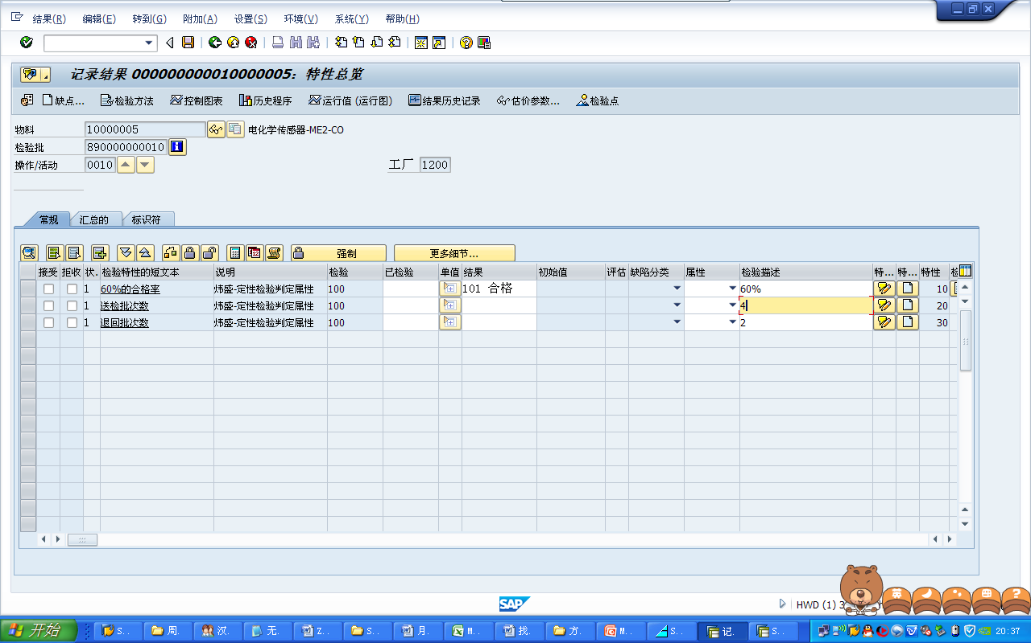

Slide 19
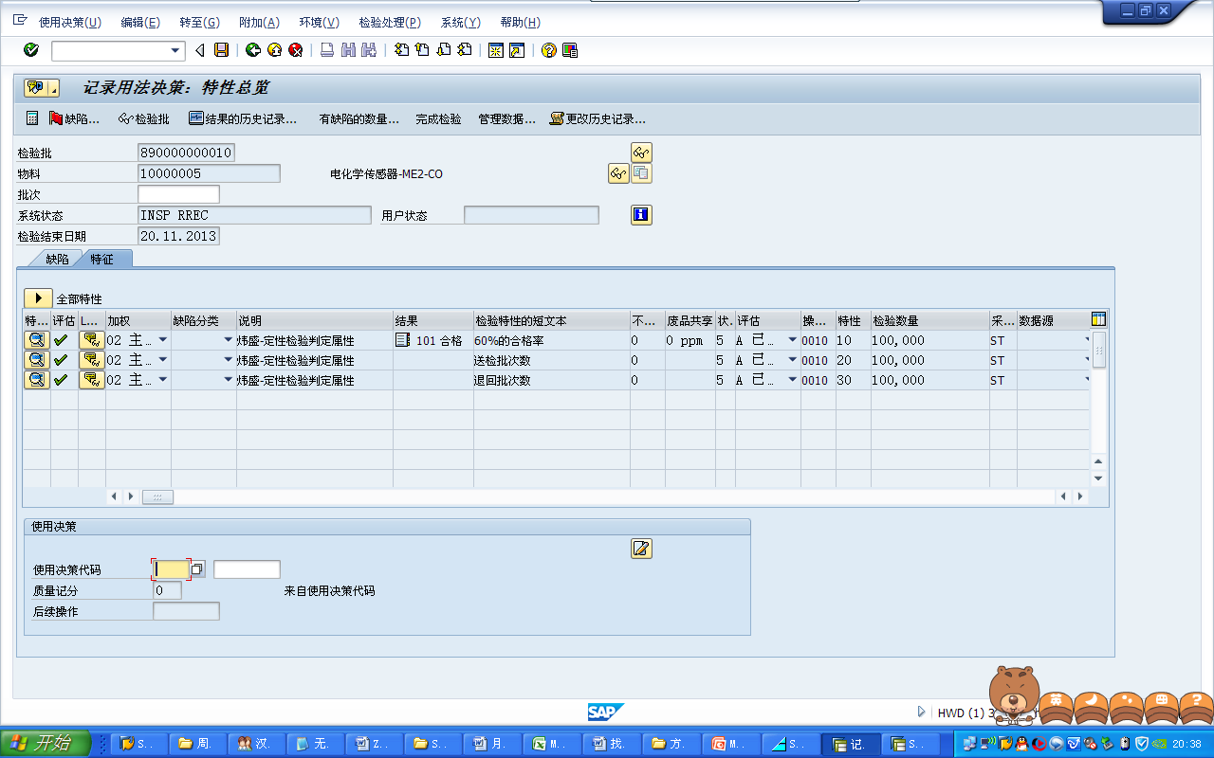

Slide 20
合格率统计分析计算逻辑
合格率统计取数逻辑（计算公式）检验批次=∑检验批次CHARG（检验了多少批）合格批次=∑检验批次CHARG IF使用决策KURZTEXT=合格批次合格率=合格批次/检验批次检验数量=∑检验数量LOSMENGE（检验了多少量）合格数量=∑检验数量LOSMENGE IF使用决策KURZTEXT=合格
物料 | 描述 | 供应商代码 | 总批次 | 合格批次 | 合格率 | 让步收货批次 | 让步收货率 | 退货批次 | 退货率
18X022011571 | 电源板XDNYTS-1071-A1.1 CEM-3 厚1铜25单面OSP无卤 | A44010388 | 1 | 1 | 100% | 0 | 0% | 0 | 0%
18X022020846 | 电源板B22-3276-2.0 FR-4 双面板厚1铜35 喷锡 | A44010388 | 1 | 1 | 100% | 0 | 0% | 0 | 0%
18X022030062 | 电源板OD24W-DP9512-A1.0厚1CEM3铜25单面OSP无卤硫 | A44010388 | 1 | 1 | 100% | 0 | 0% | 0 | 0%
18X022030257 | 电源板 MBD45W-KP1072-V1.0 CEM3 厚1铜25 OSP无卤硫 | A44010388 | 1 | 1 | 100% | 0 | 0% | 0 | 0%
18X022030261 | 电源板 RFGKD200W-KP123-V1 CEM3 厚1铜25 OSP | A44010388 | 1 | 1 | 100% | 0 | 0% | 0 | 0%
18X022040148 | 电源板T818W-SDH790X-A1.0 CEM-3单厚1铜25 OSP无卤硫 | A44010388 | 1 | 1 | 100% | 0 | 0% | 0 | 0%
18X022030036 | 电源板 OGT8-9056X-V1.0 CEM-3 厚1 铜25 OSP | A44010388 | 2 | 2 | 100% | 0 | 0% | 0 | 0%

Slide 21
03
配套行动计划
Notes:
第三章介绍QM质量追溯与合格率统计分析的配套行动计划，包括实施路径、阶段任务和交付成果。

Slide 22

三阶段实施路径
01 蓝图设计
02 系统实现
03 上线保障
⏱ 2026年8月 - 9月
⏱ 2026年10月 - 11月
⏱ 2026年12月
核心规划任务
配置与开发落地
验证与平稳过渡
• 确认QM质量追溯与合格率统计业务需求 • 输出检验计划/批次管理/报表配置方案 • 完成来料/过程/成品/退货追溯流程设计 • 制定合格率统计口径与主检验特性方案
• 完成QM检验计划/检验批/使用决策配置 • 开发合格率统计自定义报表 • 配置主检验特性与UD使用决策代码 • 完成MES系统集成与批次关联逻辑
• 质量业务场景全量集成测试 • 开展质量追溯与合格率报表实战演练 • 完成质量关键用户操作与运维培训 • 系统正式切换 + 30天Hypercare护航
交付：蓝图设计书 + 配置规格书
交付：系统配置成果 + 测试报告
交付：上线确认书 + 标准运营手册
通过分阶段、强管控的实施路径，保障QM质量追溯与合格率统计体系从设计到落地的全流程可控，确保按时、按质达成质量数字化建设目标。
Atos Confidential
Notes:
这是QM质量追溯与合格率统计分析项目的实施路径图。项目分为蓝图设计、系统实现和上线保障三个阶段，每个阶段都有明确的时间规划、核心任务和交付成果。

Slide 23
04
附录：相关文档及原始数据
Notes:
第四章附录，包括QM质量追溯与合格率统计分析的相关术语说明和原始需求清单。

Slide 24
附录 QM质量追溯与合格率统计分析需求清单
编号 | 需求简述 | 优先级 | 来源部门 | 归属子方案
QM01 | 产品包装信息系统化（包装/灯印信息维护与检验核查） | 高 | 质量与客服中心 | 质量追溯
QM02 | 来料检验与成品光电数据对比分析（批次关联对标） | 高 | 高明技术品控中心 | 质量追溯
QM03 | 优化质量报表"检验批总览"（增加缺陷/描述/车间字段） | 中 | 质量与客服中心 | 质量追溯
QM04 | 优化"QA32"增加供应商信息显示（货源清单追溯） | 中 | 质量与客服中心 | 质量追溯
QM05 | 产品质量追溯归档（统一归档不良记录/供应商/BOM版本） | 高 | 国际事业部（佛照光电） | 质量追溯
QM06 | 合格率统计分析（总批次/合格批次/合格率/让步收货/退货率） | 高 | 质量与客服中心 | 合格率统计
Notes:
本附录汇总了QM质量追溯与合格率统计分析专项的6项核心需求，涵盖质量追溯5项和合格率统计1项，分别来自质量与客服中心、高明技术品控中心和国际事业部。

Slide 25
谢谢！

